Slide 1

ATENCION
Este documento
contiene efectos de animación y debe ser visto en la modalidad “Presentación”
o “Pantalla Completa”

Slide 3
ACADEMIA NACIONAL
DE INGENIERIA
INCORPORACION
Ing. César F. Arias, M.Sc
28-11-23

Slide 4
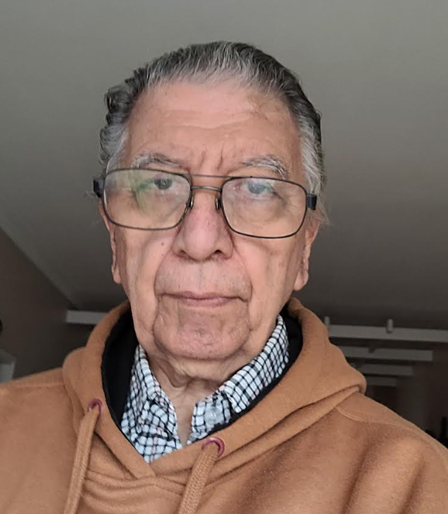
Ing. Osvaldo Postiglioni

Slide 5
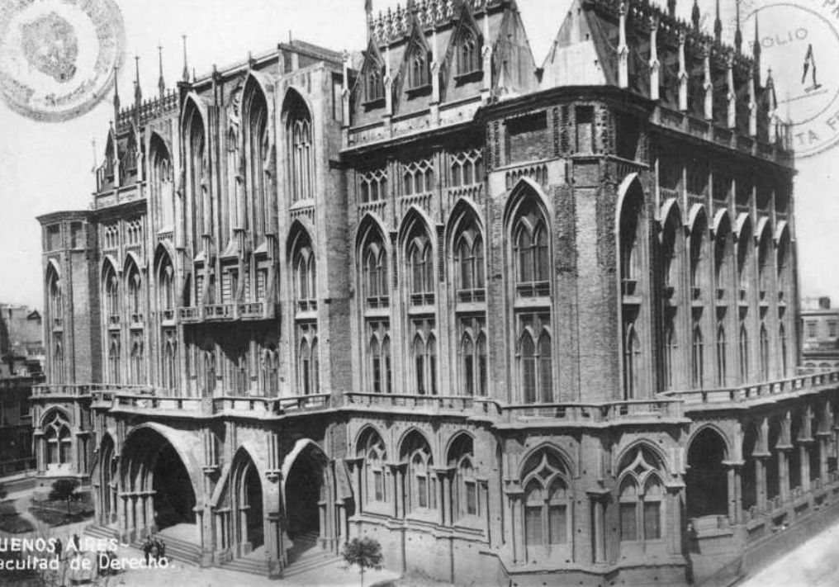
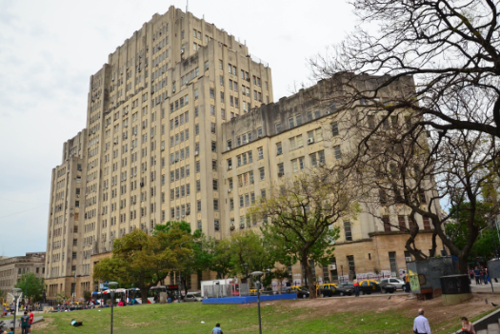
Duda : INGENIERIA o MEDICINA ? ?
----

Slide 6
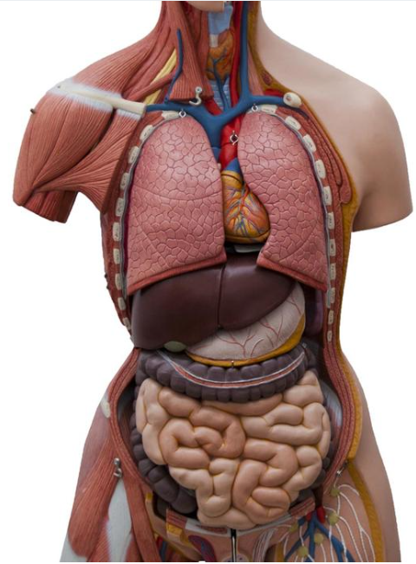
INGENIERIA O MEDICINA :
SON TAN DIFERENTES ?
Carl Sagan, “COSMOS” :
Cuerpo Humano: 10²⁸ Atomos
En continuo intercambio
con el medio
!! ORGANIZACION !!
SORPRENDENTE DISEÑO
DE INGENIERIA BIOLOGICA

Slide 7
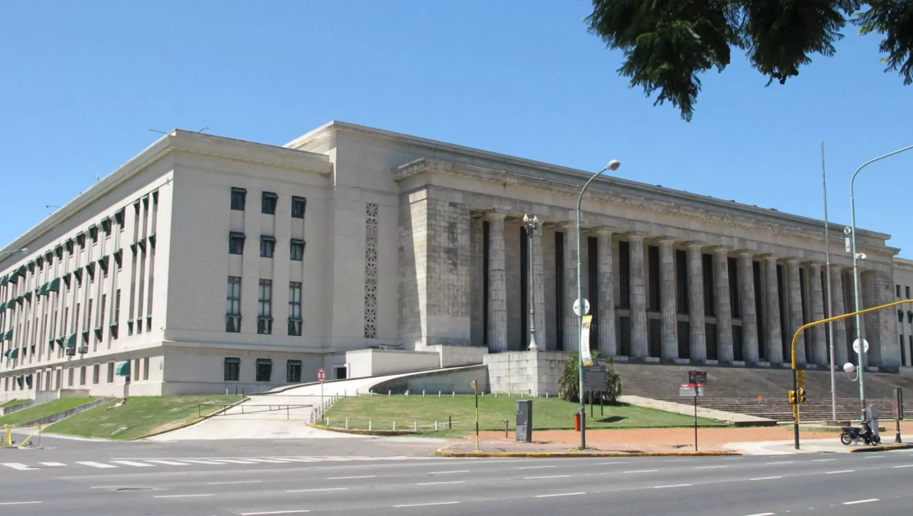
1968 – GRADUACION FACULTAD DE INGENIERIA
UNIVERSIDAD DE BUENOS AIRES

Slide 8
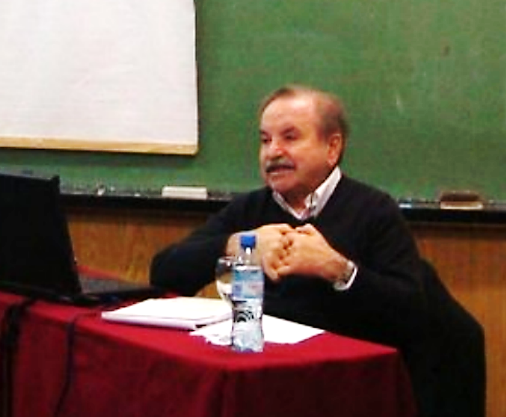
Lunes 11 de Diciembre de 1967
Aprobación
Ultima Materia
FI - UBA
Entrevista
Ministerio de Salud
de la Nación.
Invitado por
Ing. Eduardo Pedace

Slide 9
BUSQUEDA DE PROFESIONAL
PARA ENCARAR
PROGRAMA DE PROTECCION
CONTRA RADIACIONES IONIZANTES
EN EL CAMPO DE LOS RAYOS X
CON LA COOPERACION
DE LA COMISION NACIONAL DE ENERÍA ATOMICA
Y LA ORGANIZACIÓN PANAMERICANA DE LAS SALUD

Slide 10
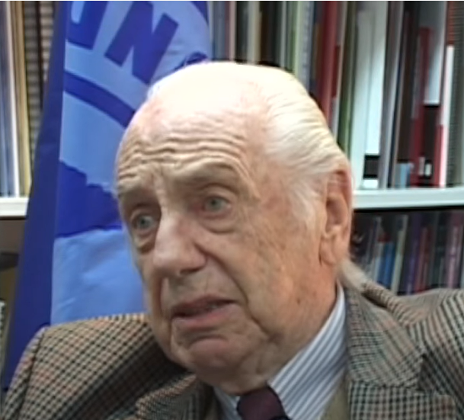
Ing. Luis U. Jauregui
Director de Saneamiento Ambiental.
Ministerio de Salud

Slide 11
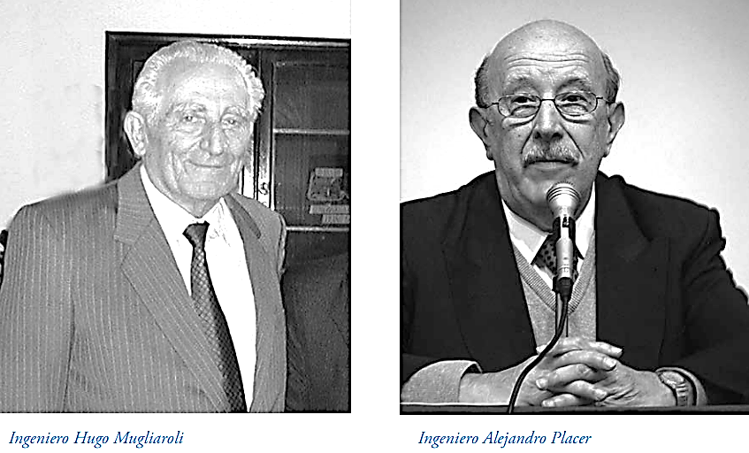
CONSEJO TECNICO ASESOR EN RADIACIONES IONIZANTES
MINISTERIO DE SALUD - CNEA
Ing. H. Mugliaroli
CNEA
Ing. Alejandro Placer
CNEA

Slide 12
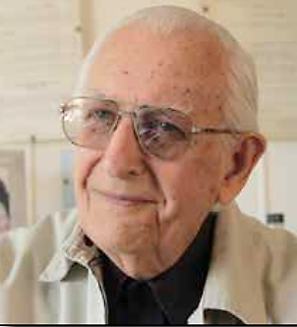
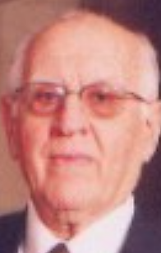
CONSEJO TECNICO ASESOR EN RADIACIONES IONIZANTES
MINISTERIO DE SALUD - CNEA
Dr. Noé Altschuler
CNEA
Dr. Bernardo Dosoretz
hospital Rivadavia

Slide 13
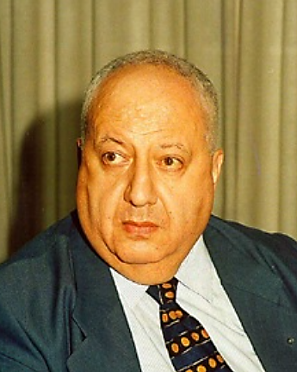
Dr. Dan Beninson
CNEA

Slide 14
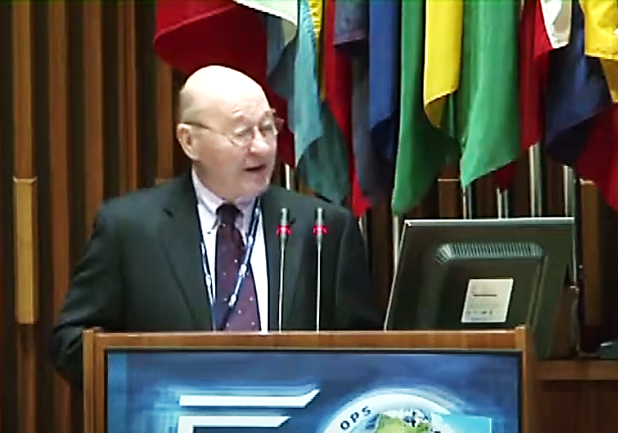
Dr. Gerald Hanson
Organización Panamericana de la Salud

Slide 15
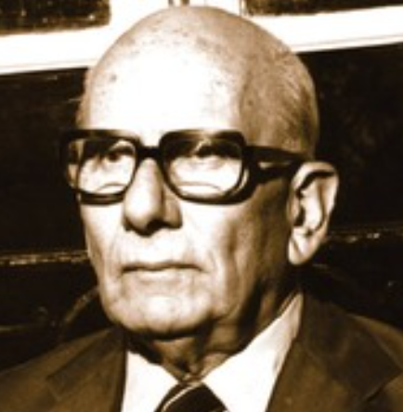
Ing. Ernesto Galloni
F. I. UBA

Slide 16
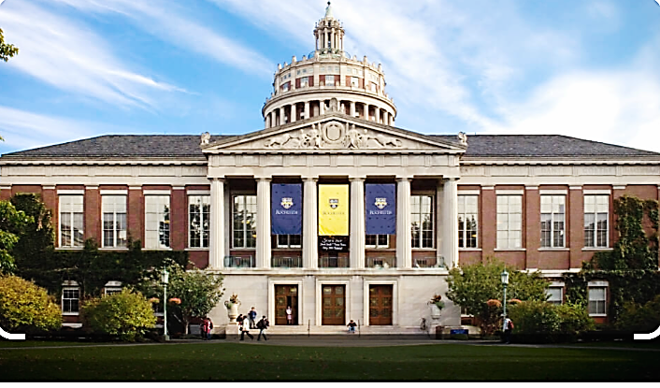
1972 SCHOOL OF MEDICINE
UNIVERSITY OF ROCHESTER, NEW YORK
GRADUACION M. Sc on Radiation Biology

Slide 18

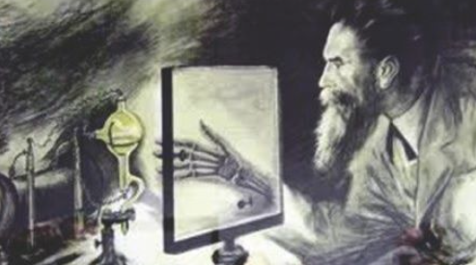
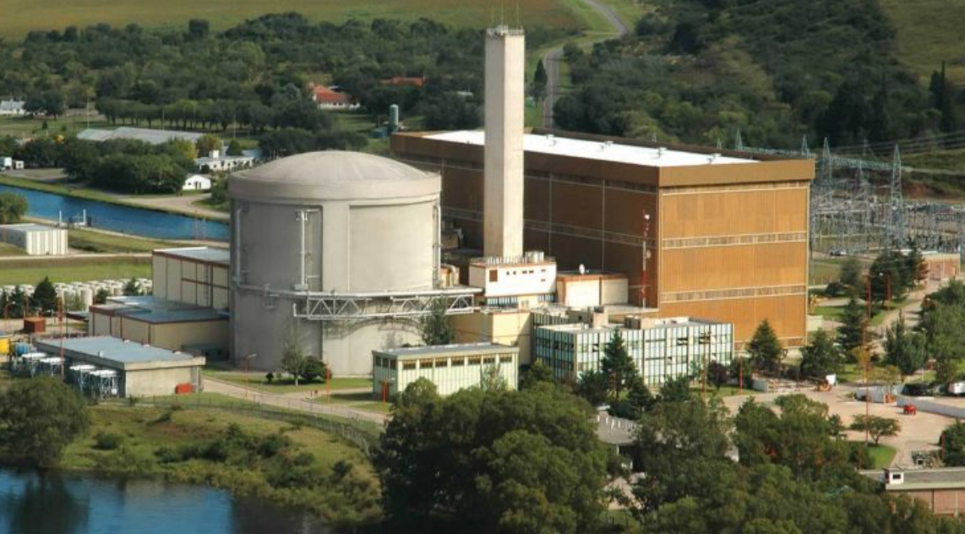
100
RADIACIONES
Y RADIOPROTECCION
Ing. César F. Arias, M.Sc.
ACADEMIA NACIONAL
DE INGENIERIA
28- 11- 23

Slide 19
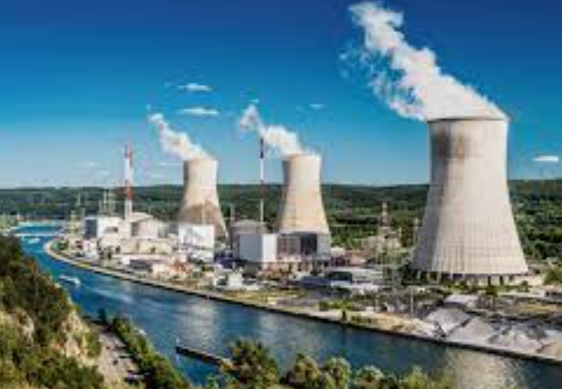
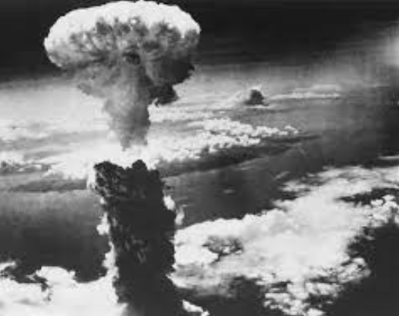
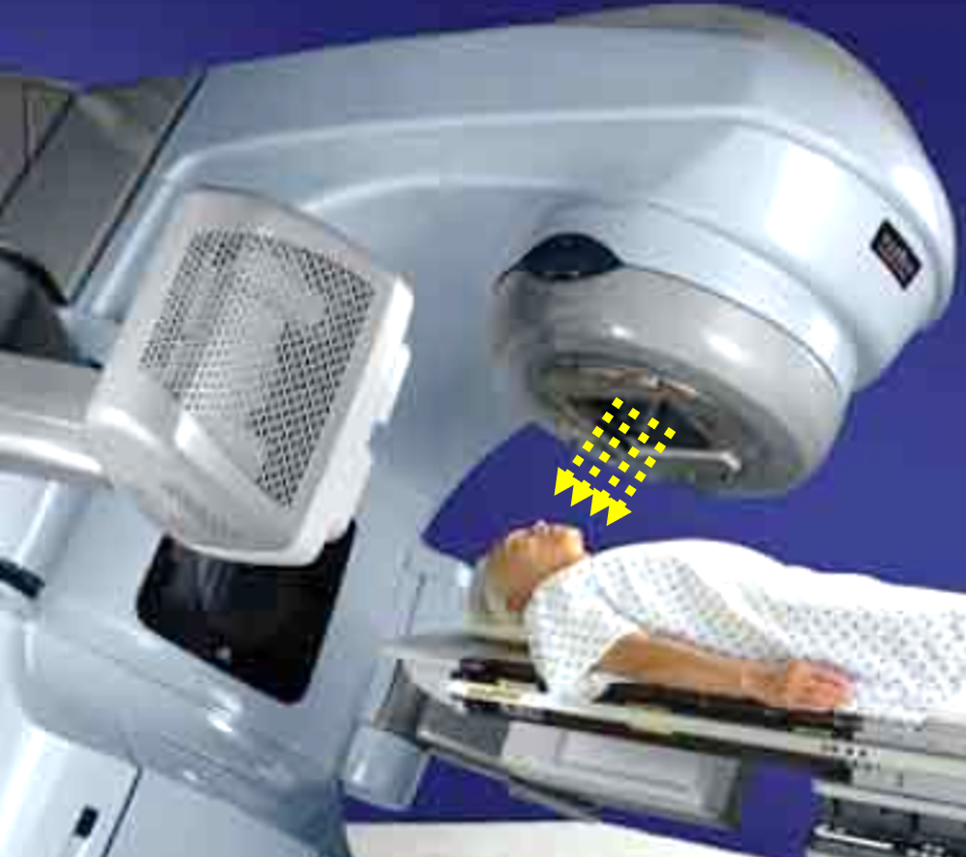

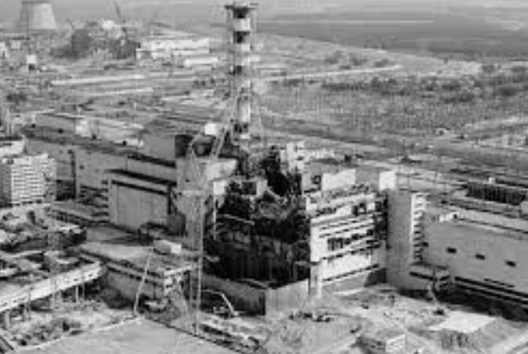
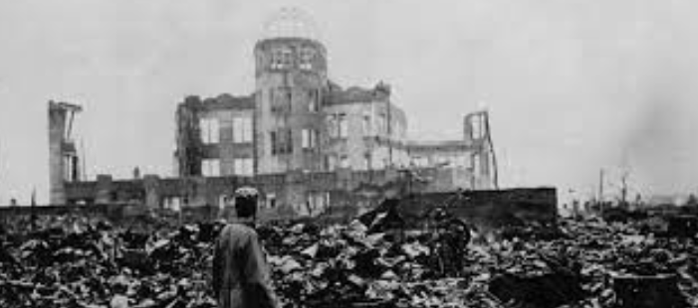
CONNOTACIONES
NEGATIVAS
“RADIACIÓN”
Existen motivos para ello.

Slide 20
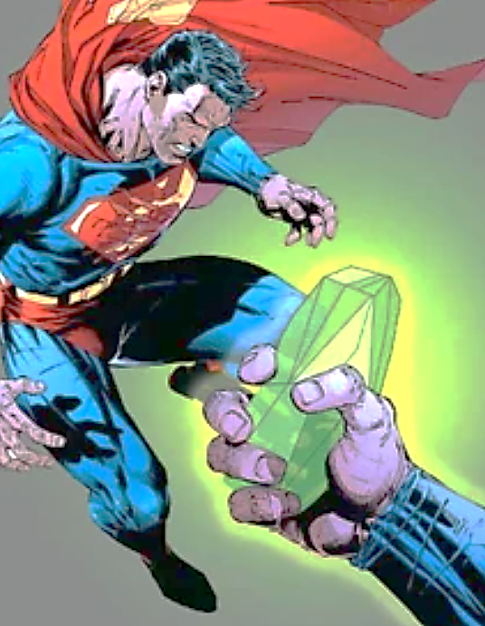
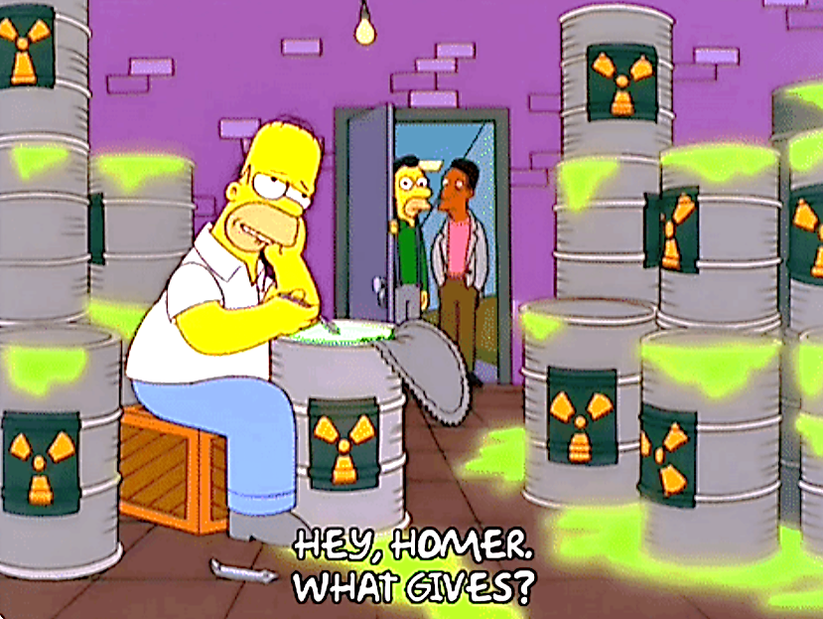
ALGUNAS HISTORIETAS
REFLEJAN ESA CARACTERISTICA
“HOMERO SIMPSON
EN UN DEPOSITO
DE RESIDUOS RADIACTIVOS”
“SUPERMAN
SE ENFRENTA
CON LA KRIPTONITA
RADIACTIVA”

Slide 21
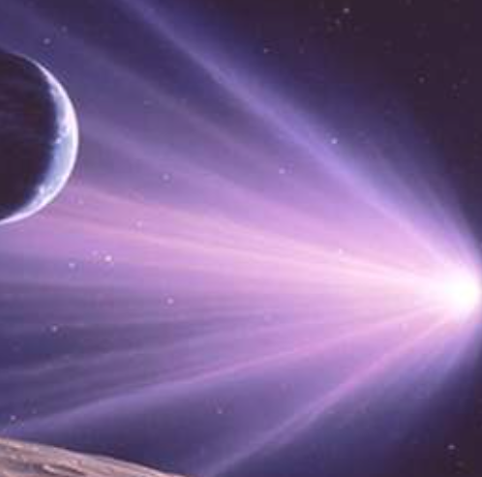
NO OBSTANTE, LOS FENÓMENOS RADIANTES NATURALES CUMPLEN FUNCIONES ESENCIALES
Transporte Universal de Energía e Información

Slide 22

Distribución y Diversificación
de Energía en la Tierra

Slide 23

Alimentación de los Seres Vivos
FOTOSINTESIS

Slide 24


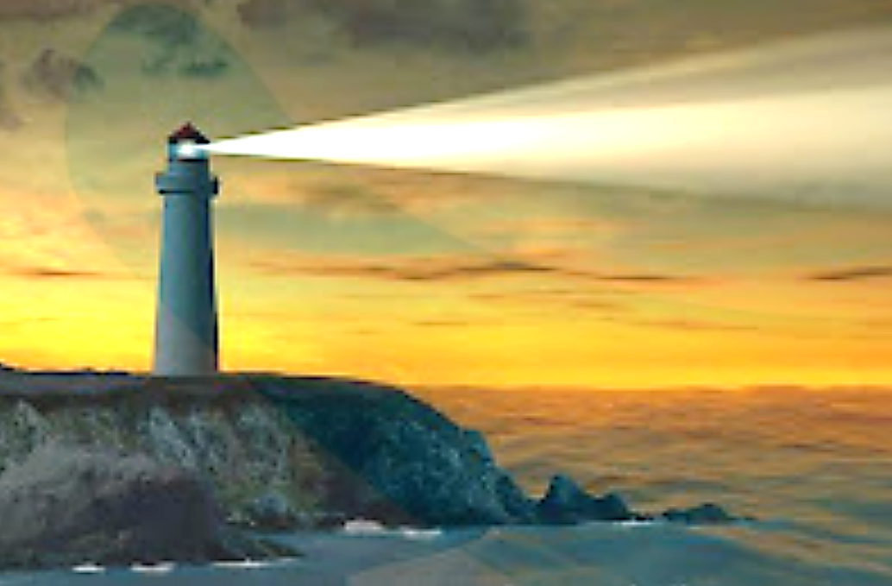
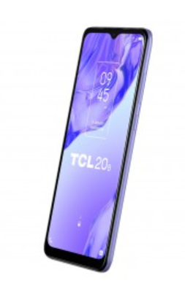
RADIACIONES SONORAS
Y LUMINOSAS NATURALES
RADIACION SONORA
TECNOLOGICA
LOS FENÓMENOS RADIANTES
POSIBILITAN LAS COMUNICACIONES
RADIACION LUMINOSA TECNOLOGICA
RADIACION
SONORA
RADIACION
ELECTROMAGNETICA
TECNOLOGICA

Slide 25
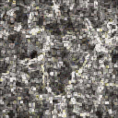
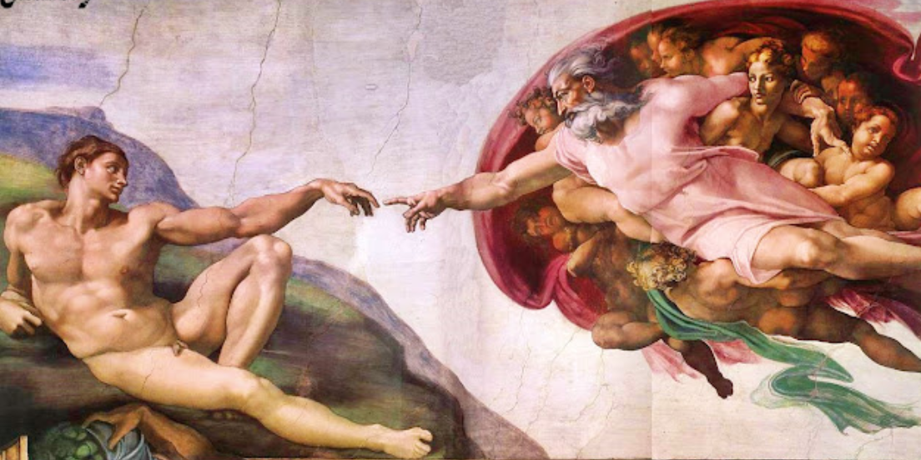

LOS FENOMENOS RADIANTES
POSIBILITAN LAS ARTES VISUALES
COLOR:
MANIFESTACION
DE RADIACIONES
ELECTROMAGNETICAS

Slide 26
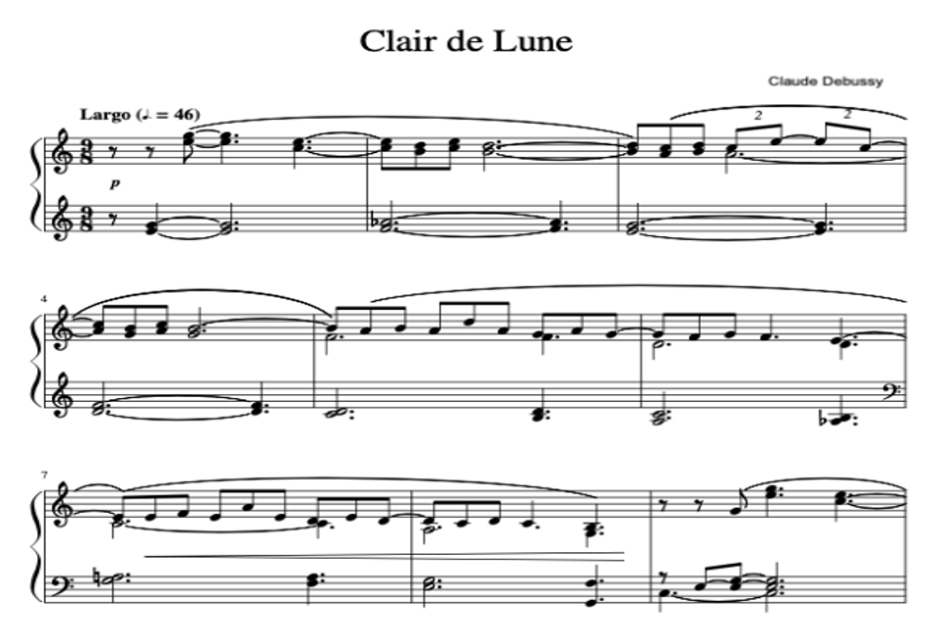
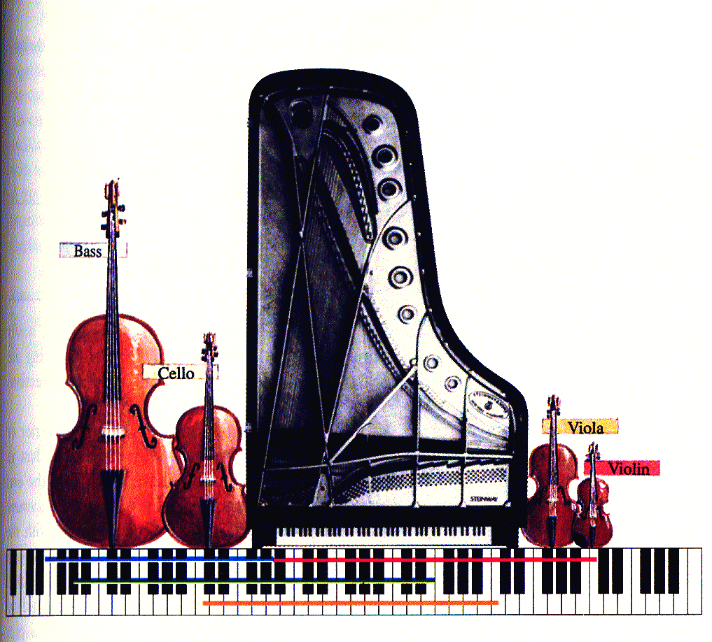
LOS FENOMENOS RADIANTES
POSIBILITAN LAS ARTES MUSICALES
TONO:
MANIFESTACION
DE FRECUENCIAS
ACUSTICAS

Slide 27
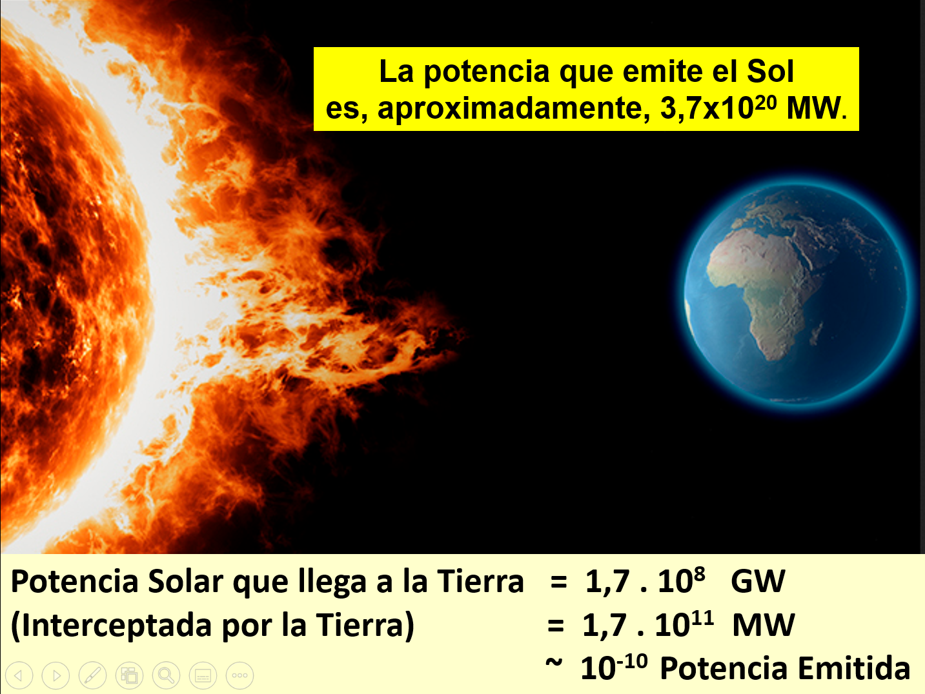
SOL: PRINCIPAL PROVEEDOR
DE ENERGIA A LA TIERRA
POTENCIA
EMITIDA
3,7x10²⁰ MW
3,7x10²⁰ MW
A la Tierra
solo llega
menos de 1 billonesimo
LA RADIACION ELECTROMAGNETICA TRANSPORTA
LA ENERGIA SOLAR A LA TIERRA Y DEMÁS PLANETAS

Slide 28

LA RADIACION ELECROMAGNETICA SOLAR
ALIMENTA
CASI TODAS LAS FUENTES
DE ENERGIA DEL PLANETA

Slide 29
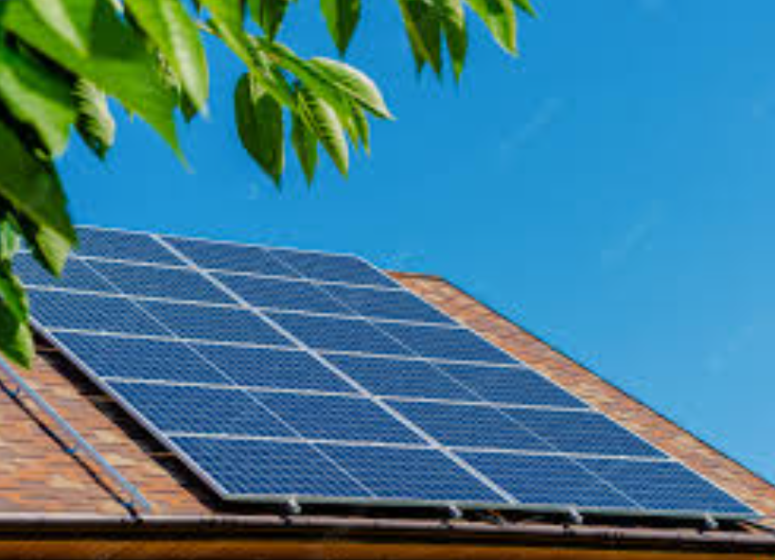
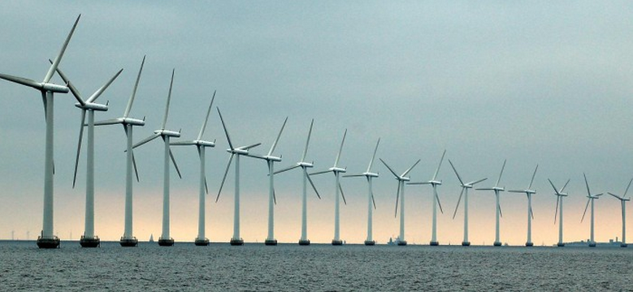
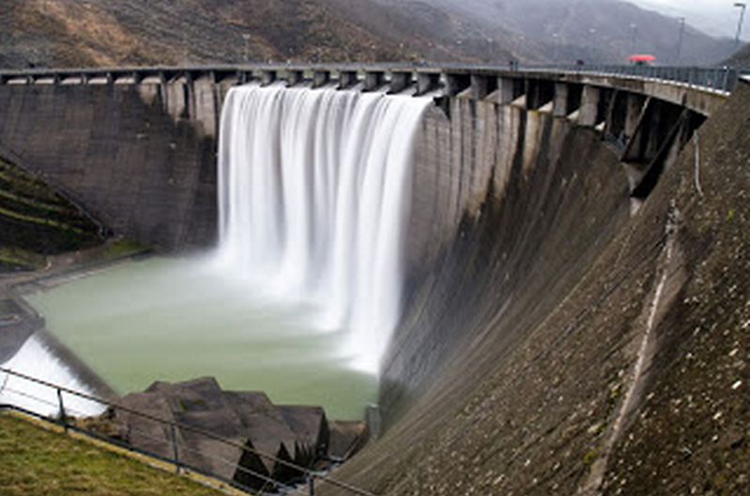
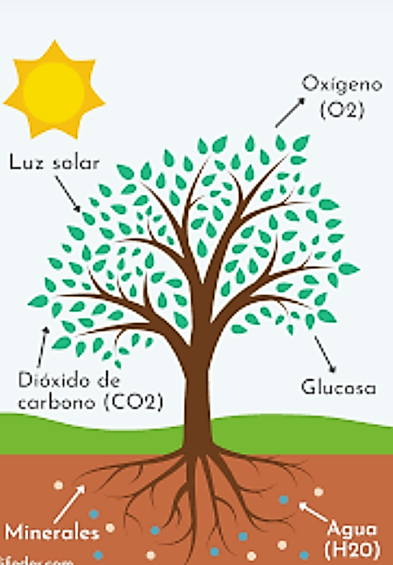
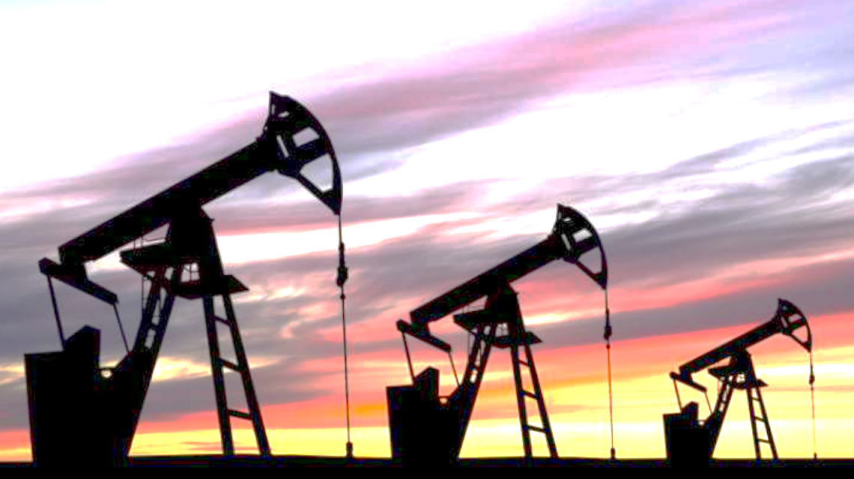
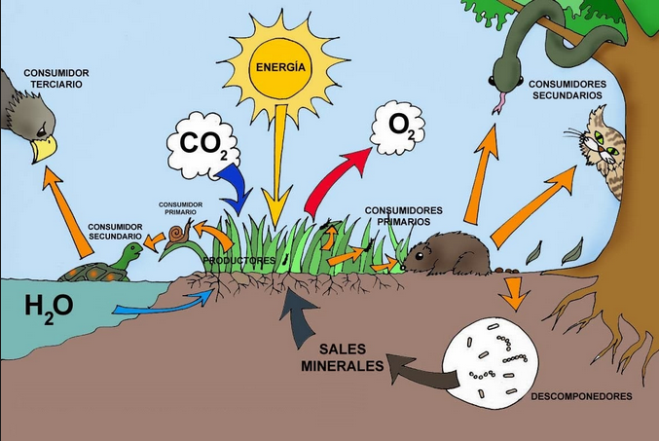
FOTOVOLTAICA
HIDRAULICA
EOLICA
BIOMASA ACTUAL CADENA ALIMENTARIA
FOTOSINTESIS
BIOMASA
BIOMASA PRETERITA
COMBUSTIBLES FOSILES

Slide 30
RADIACION :
VINCULO ENERGETICO
ENTRE FENOMENOS
NATURALES
CASUALIDAD O CAUSALIDAD
AZAR O DESTINO
?

Slide 31
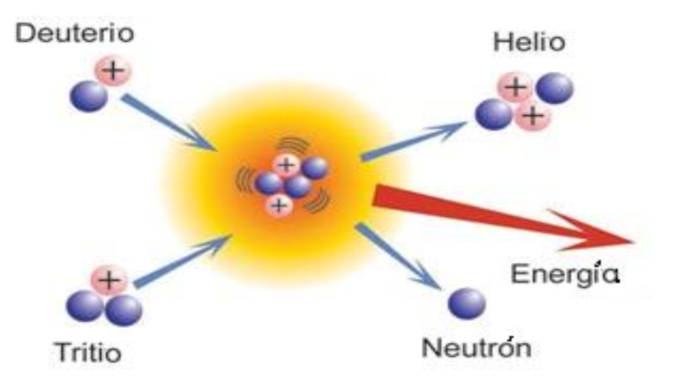
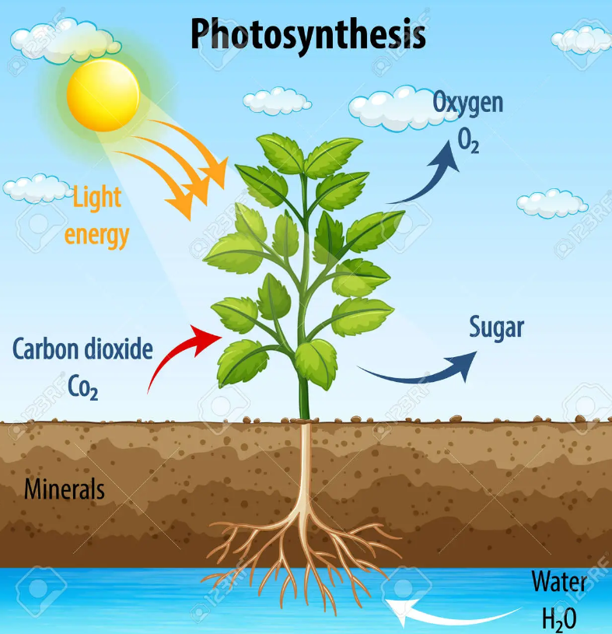
FUSION NUCLEAR
EN EL SOL
FOTOSINTESIS
EN LA TIERRA
RADIACION
ELECTROMAGNETICA
BIOMASA
CASUALIDAD O CAUSALIDAD ?
FENOMENO NATURAL :
TRANSFORMACION
DE MATERIA EN ENERGIA
PROTAGONISMO
DE FUERZAS NUCLEARES
FENOMENO NATURAL :
TRANSFORMACION
DE ENERGIA EN MATERIA BIOLOGICA - PROTAGONISMO
DE FUERZAS ELECTRICAS

Slide 32
LAS RADIACIONES
NOS BRINDAN INFORMACIÓN
SOBRE EL UNIVERSO

Slide 33

INFORMACION SOBRE
NUESTRO ENTORNO ACTUAL

Slide 34
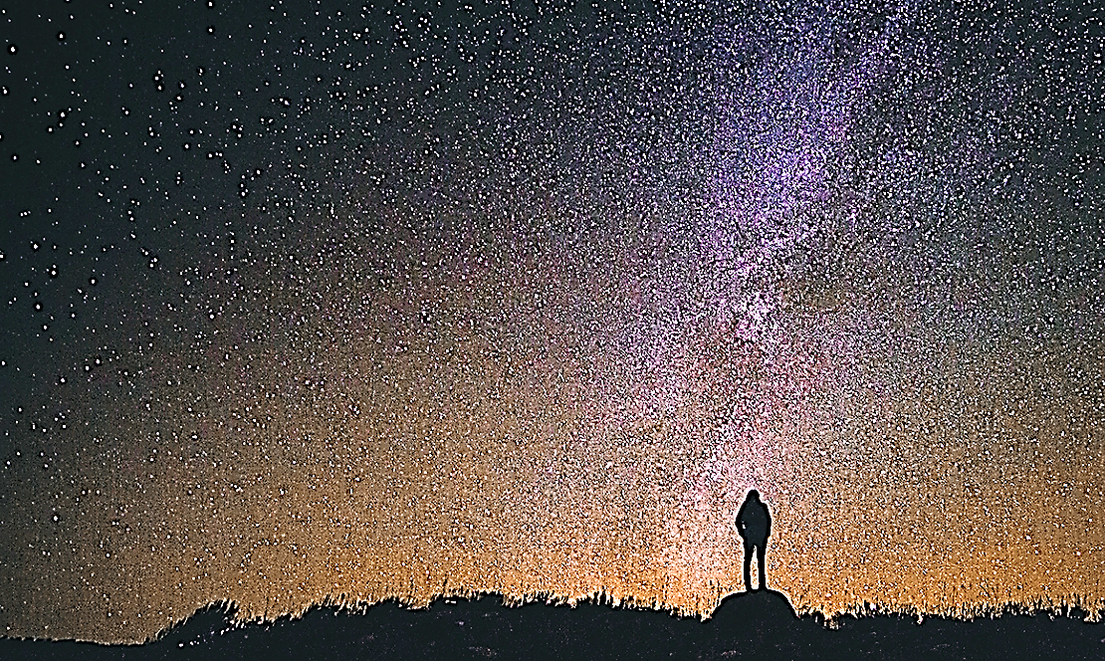
INFORMACION SOBRE EL PASADO
DE LUGARES LEJANOS DEL COSMOS
Una Estrella a 1 millón de años luz la vemos
como era 1 millón de años atrás.
LA RADIACION
TRANSPORTA ENERGIA E INFORMACION
A TRAVES DEL ESPACIO COSMICO Y EL TIEMPO

Slide 35
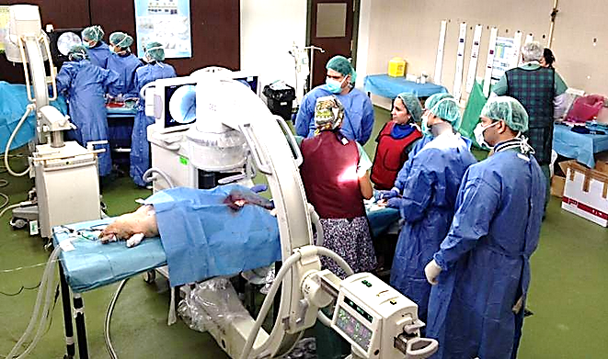
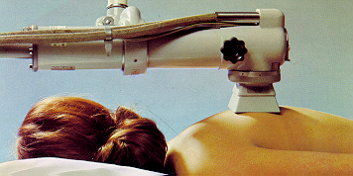
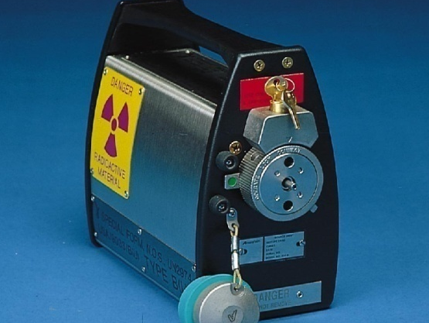
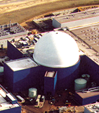
SONIDO
MEDICAS
FUENTES
DE RADIACION
ANTROPICAS
CIENCIA
Y TECNOLOGIA
MEDICAS
MICRO
ONDAS
RADIACTIVIDAD
TRASMISION
DE ENERGIA
GENERACION
NUCLEO
ELECTRICA
COMUNICACIONES
LUZ

Slide 36
RADIACIONES DE PARTICULAR INTERES:
“RADIACIONES IONIZANTES”
PROTAGONISMO CRECIENTE
DURANTE LOS ULTIMOS 120 AÑOS
QUE SIGNIFICA
IONIZANTE ?

Slide 37
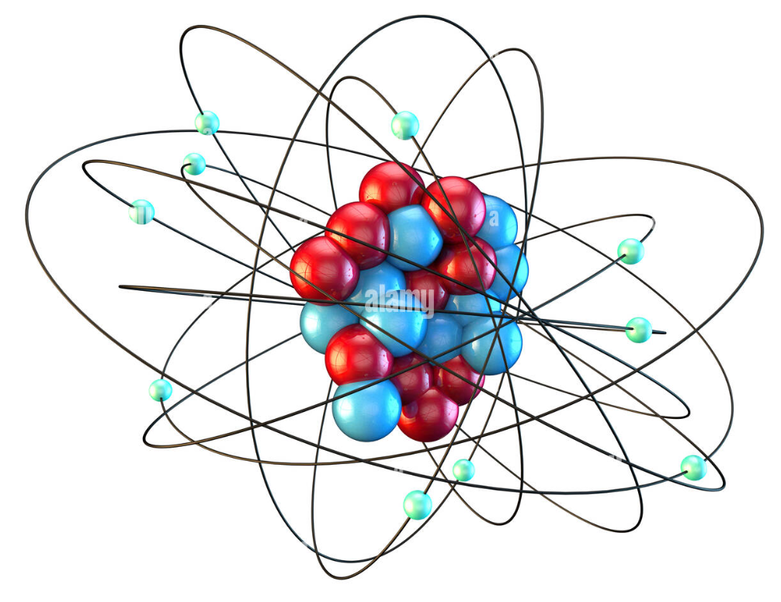
LAS PARTICULAS SUBATOMICAS EXPERIMENTAN
INTERACCIONES ELECTRICAS Y NUCLEARES
(REPULSION - ATRACCION)
HABITUALMENTE EN EQUILIBRIO

Slide 38
LA INTERACCION DE UNA RADIACION CON UN ATOMO
PUEDE ALTERAR EL EQUILIBRIO ELECTRICO
GENERANDO IONES
ION:
ATOMO QUE HA PERDIDO
LA NEUTRALIDAD ELÉCTRICA
Y ES QUIMICAMENTE MAS REACTIVO

Slide 39
ATOMO
ION
IONIZACION
INCREMENTA
LA REACTIVIDAD
QUIMICA

Slide 40
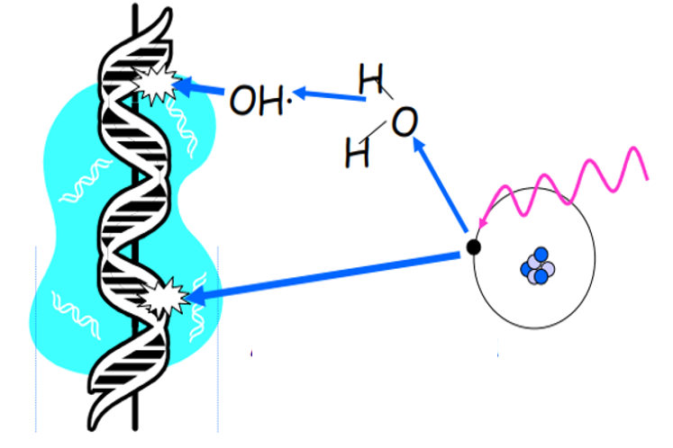
LOS ATOMOS IONIZADOS
SON QUIMICAMENTE
MAS REACTIVOS
ACCION INDIRECTA
SOBRE ADN
ATOMO
IONIZADO
ACCION DIRECTA
SOBRE ADN
UNA MAYOR REACTIVIDAD QUIMICA PUEDE
PROVOCAR EFECTOS ADVERSOS SOBRE LA SALUD

Slide 41
RADIACION IONIZANTE
CADA UNIDAD ENERGETICA CONSTITUTIVA
(PARTICULAS O FOTONES)
POSEE SUFICIENTE ENERGIA PARA IONIZAR
(más de 34 Electrón Volt )
1 ev = 1,6 . 10 ^{– 19 Joule}
SON IONIZANTES :
RADIACION ELECTROMAGNETICA X y GAMMA
PARTICULAS RADIACTIVAS ALFA y BETA
NEUTRONES - PROTONES

Slide 42
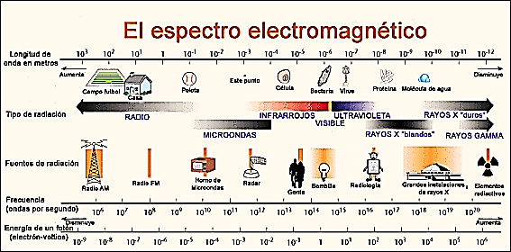
No Ionizantes
Ionizantes
avanzando a la velocidad de la luz.
Espectro contínuo de la luz visible (desde el rojo al violeta disminuye la longitud de onda)

Slide 43
BREVE HISTORIA
DE LAS RADIACIONES IONIZANTES

Slide 44
A fines del siglo 19
dos descubrimientos
sorprendieron al mundo
RAYOS X
RADIACTIVIDAD

Slide 45
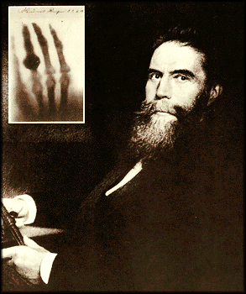
RAYOS X
1895 - Wilhelm Conrad Roentgen,
en Alemania,
descubre
los Rayos x
y su capacidad
para atravesar la materia

Slide 46
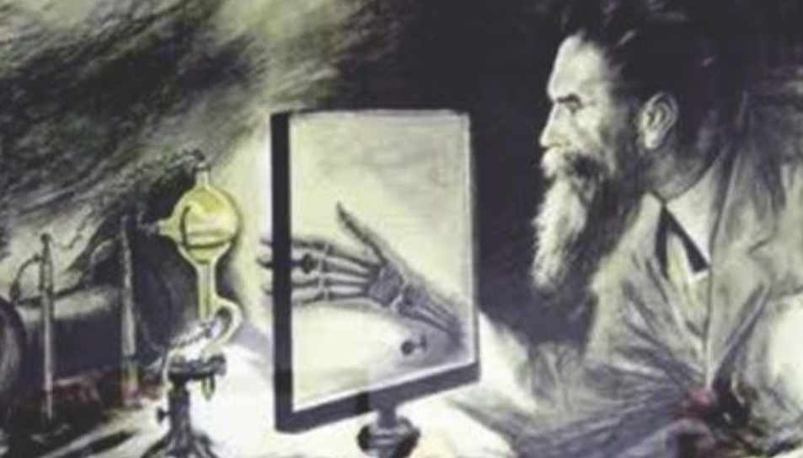
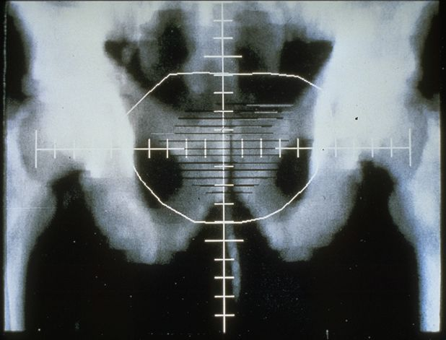
Los beneficios
se advirtieron
inmediatamente
en MEDICINA
Diagnóstico
Médico

Slide 47

NACIMIENTO
DE LA
RADIOLOGIA

Slide 48


INSTALACION
HISTORICA
DE RADIOSCOPIA
INSTALACION
MODERNA
DE RADIOSCOPIA
EMISION
DE RAYOS X

Slide 49
COMO SE GENERAN
LOS RAYOS X ?

Slide 50
FUENTE DE ENERGIA
ALTA TENSION
20.000 a 150.000 VOLT
vacio
ANODO
+
CATODO
--
RAYOS X
Radiación
Electromagnética
AL COLISIONAR
CON EL ANODO
LOS ELECTRONES
CAMBIAN FUERTEMENTE
SU VELOCIDAD
GENERANDO RADIACIÓN ELECTROMAGNETICA
(RAYOS X)

Slide 51
FUENTE DE ENERGIA
vacio
ANODO
+
CATODO
--
DESCONECTANDO
LA FUENTE DE ENERGIA
SE INTERRUMPE LA
GENERACION DE RAYOS X

Slide 52



CON LOS RAYOS X TODO SE TORNO TRANSPARENTE
Y NACIO
LA RADIOLOGIA

Slide 53
POCO DESPUES SE DESCUBRE
OTRO FENOMENO INESPERADO :

Slide 54



RADIACTIVIDAD
1896
Antoine H. Becquerel
descubre en Francia
la Radiactividad
del Uranio
1898
Pierre y Marie Curie
Descubren en Francia
la Radiactividad
del Polonio y el Radio.

Slide 55

RADIACTIVIDAD
+
+
+
+
+
+
+
+
+
+
+
+
+
+
+
+
+
+
+
Los átomos Radiactivos
emiten espontáneamente
Partículas y Energía
de su propia estructura
+
+

Slide 56
RADIACTIVIDAD
Fenómeno de Desintegración
Natural Espontáneo
que experimentan algunos Núcleos
Cada Núcleo Radiactivo
posee modalidades
de desintegración diferentes
Se pueden Mensurar
pero No se pueden Modificar

Slide 57


La INTENSIDAD del Fenómeno
se mide por su “ACTIVIDAD”:
Número de Desintegraciones
por unidad de Tiempo.
A
El RITMO del Fenómeno se mide
por el “TIEMPO DE SEMIDESINTEGRACIÓN”
Tiempo en que la ACTIVIDAD disminuye a la mitad
(Propiedad característica de cada radioisótopo).
T_{1/2}
T_{1/2}

Slide 58
Actividad
“Desintegraciones por Unidad de Tiempo”
Unidad Antigua: Curie (Ci)
Unidad Actual: Becquerel (Bq)
+
+
+
+
+
+
+
+
+
+
+
+
+
+
+
+
+
+
+
+
+
1 Bq = 1 Desintegracion / Segundo
1 Ci = 3,7 . 10¹⁰ Bq

Slide 59
Actividades Típicas de Fuentes Radiactivas en la Naturaleza y diversas aplicaciones
Radiación Natural 0,01 μCi/kg 370 Bq/ kg
Medicina Nuclear: 0,01 Ci 3,7 . 10 ⁸ Bq
Radiografía Industrial: 100 Ci 3,7 . 10 ¹² Bq
Radioterapia: 10.000 Ci 3,7 . 10 ¹⁴ Bq
Irradiación Industrial: 10⁶ Ci 3,7 . 10¹⁶ Bq
Residuos Nucleares: 10¹⁰ Ci 3,7 . 10 ²⁰ Bq
POSIBLES
ACCIDENTES
MORTALES

Slide 60
Los Materiales Radiactivos espontáneamente
emiten Radiación, o sea Energía
No requieren para ello una fuente
de energía externa.
La Energía proviene de la Materia misma.
La Radiactividad NO SE PUEDE DESCONECTAR
Esta característica de autonomía energética
puede ser de utilidad en ciertas aplicaciones.
Pero es una característica PELIGROSA
desde el punto de vista de la Seguridad

Slide 61

1987 - FUENTE RADIACTIVA DE USO MEDICO
ABANDONADA PROVOCA 4 VICTIMAS FATALES
Y GRAVES DAÑOS EN LA POBLACION

Slide 62
Espontáneamente la Actividad disminuye exponencialmente con el tiempo. Cada radioisótopo con su ritmo.
DECAIMIENTO
RADIACTIVO
Actividad
Actividad
Inicial
A = A_{o} . e ^{– k t}
Tiempo

Slide 63
TIEMPO DE
SEMIDESINTEGRACIÓN
Tiempo en que la Actividad
se reduce a la mitad
Actividad
A₀
A₀
2
T½
Tiempo

Slide 64
Tiempos de Semidesintegración
T½
Radionucleido 2,07 minutos
Nitrógeno -13 9,96 minutos
Fluor -18 109,7 minutos
Tecnecio-99m 8 horas
Iodo-132 8 días
Fósforo-32 14.3 dias
Iridio-192 74 dias
Cobalto-60 5.25 años
Cesio-137 30 años
Carbono-14 5.760 años
Plutonio 239 24.100 años
Uranio-238 4.5 x 10⁹ años
MEDICINA
NUCLEAR
RADIOTERAPIA
DATACION
ENERGIA
NUCLEAR

Slide 65


PILETA PARA DECAIMIENTO RADIACTIVO
DE ELEMENTOS COMBUSTIBLES NUCLEARES USADOS

Slide 66




La Radiactividad NO SE PUEDE DESCONECTAR !
ANTIGUO
MARCAPASOS
RADIACTIVO
FUENTES RADIACTIVAS
DE RADIOGRAFIA
INDUSTRIAL
FUENTES NUCLEARES AUTONOMAS
DE ENERGIA ELECTRICA

Slide 67




PROCEDIMIENTOS MEDICOS CON RADIACIONES
DIAGNOSTICO
TRATAMIENTO

Slide 68


LOS NUEVOS HALLAZGOS
PROVOCARON CURIOSIDAD Y ENTUSIASMO
POSTERIORMENTE SURGIRIAN TEMORES

Slide 69


EUFORIA POR LOS RECIENTES DESCUBRIMIENTOS

Slide 70

RAPIDAMENTE SE DIFUNDIO EL EMPLEO
DE SUSTANCIAS RADIACTIVAS
CON VARIADOS PROPOSITOS:
CREMAS DE BELLEZA
DENTIFRICOS
PRODUCTOS PARA COMBATIR
NEURALGIAS Y REUMATISMO
FUENTES LUMINOSAS
ENERGETICAMENTE AUTONOMAS
POCO DESPUES
SE OBSERVARON EFECTOS NEGATIVOS

Slide 71


“Chicas del Radio”
trabajando para
U.S. Radium
Corporation – 1922
Afinaban
los pinceles
con sus labios.
Pintaban esferas
de reloj con sustancias radiactivas
que brillaban
en la oscuridad

Slide 72

EFECTOS INDESEADOS

Slide 73

RADIACION
ES POSIBLE COMPATIBILIZAR
RIESGOS Y BENEFICIOS ?
LOS RADIOLOGOS ENCARARON EL DESAFIO

Slide 74


ESTOCOLMO 1928
SEGUNDO CONGRESO
INTERNACIONAL
DE RADIOLOGIA
LONDRES 1925
PRIMER CONGRESO
INTERNACIONAL
DE RADIOLOGIA
CREACION DE LA COMISION INTERNACIONAL
DE MAGNITUDES Y UNIDADES DE RADIACION - ICRU
CREACION DE LA COMISION INTERNACIONAL
DE PROTECCION RADIOLOGICA - ICRP

Slide 75

1928 ESTOCOLMO
SEGUNDO CONGRESO INTERNACIONAL DE RADIOLOGIA.
CREACION DE LA COMISION INTERNACIONAL
DE PROTECCION RADIOLOGICA - ICRP
NACE LA INGENIERIA DE RADIOPROTECCION

Slide 76
INGENIERIA DE LA RADIOPROTECCION
REGULACION
METROLOGIA
FILOSOFIA
RADIOBIOLOGIA
TECNOLOGIA

Slide 77
INGENIERIA DE LA RADIOPROTECCION
METROLOGIA
DE LA RADIACION
REGULACION
RADIOBIOLOGIA
FILOSOFIA
DE LA
RADIOPROTECCION
TECNOLOGIAS
DE PROTECCION

Slide 78


LOS RIESGOS AMBIENTALES
DEBEN CUANTIFICARSE Y MENSURARSE
METROLOGIA
DE LA RADIACION
IMPACTO
RADIOLOGICO
AMBIENTAL
MAGNITUDES Y UNIDADES de Exposición a Radiación

Slide 79
Transporte
de Energía
Emisión
de Energía
Distribución
heterogénea
de la Energía
Absorbida
Absorción
de Energía

Slide 80
Magnitudes Dosimétricas Básicas
Unidad:
Joule
Gray (Gy) =
kg
ENERGIA
MASA
EEE
DOSIS =
CONCEPTO
FISICO
Los efectos de la radiación dependen también del Tipo de Radiación y el tipo de Órgano o Tejido expuesto
Unidad
Sievert
DOSIS
EFECTIVA
“E”
CONCEPTO
BIOFISICO
PONDERACION
POR TIPO DE RADIACION
Y POR
ORGANO EXPUESTO
CONCEPTO
BIOFISICO

Slide 81


Louis H. Gray-1965
Físico Británico
Rolf M. Sievert-1966
Físico Médico Sueco

Slide 82
DOSIS EFECTIVA DE ORIGEN NATURAL
2,4 mSv / Año
(Promedio de valores según áreas geográficas)
DOSIS EFECTIVA QUE RECIBE UN PACIENTE
EN ESTUDIOS MEDICOS:
  Radiografia de torax: 0,1 mSv
  Tomografia computada: 1 a 10 mSv
  Medicina nuclear: 1 a 10 mSv

Slide 83
INGENIERIA DE LA RADIOPROTECCION
METROLOGIA
DE LA RADIACION
REGULACION
RADIOBIOLOGIA
FILOSOFIA
DE LA
RADIOPROTECCION
TECNOLOGIAS
DE PROTECCION

Slide 84

POSIBLES EFECTOS DE LA RADIACION
SOBRE LAS PERSONAS
EFECTOS
DETERMINISTICOS
A CORTO PLAZO
Ej: Muerte
EFECTOS
PROBABILISTICOS
A LARGO PLAZO
Ej: Cáncer
La GRAVEDAD
del efecto
es función de la
DOSIS ABSORBIDA
y el tejido u órgano afectado
La PROBABILIDAD
del efecto
es proporcional
a la
DOSIS EFECTIVA

Slide 85

Para Dosis Efectivas superiores
a 200 mSv existen ESTADÍSTICAS
sobre PROBABILIDADES
de efectos cancerÍgenos
Estudios efectuados en Poblaciones
de Hiroshima y Nagasaki

Slide 86
INGENIERIA DE LA RADIOPROTECCION
METROLOGIA
DE LA RADIACION
REGULACION
RADIOBIOLOGIA
FILOSOFIA
DE LA
RADIOPROTECCION
TECNOLOGIAS
DE PROTECCION

Slide 87
Cómo conciliar
el empleo de Fuentes de Radiación
en la Sociedad con las Recomendaciones
y Normas de Radioprotección ?
Mediante Estrategias y Tecnologías
de Radioprotección y Seguridad

Slide 88

SITUACIONES HABITUALES DE EXPOSICION
FUENTE
DE RADIACIÓN
EXTERNA
AL CUERPO
MATERIAL
RADIACTIVO
INCORPORADO
AL CUERPO
INGESTION
INHALACION
INOCULACIÓN

Slide 89
FUENTE DE RADIACION EXTERNA
ESTRATEGIAS DE PROTECCION

Slide 90


LA DOSIS AUMENTA LINEALMENTE
CON EL TIEMPO DE EXPOSICION
EXPOSICION
EXTERNA
a al cuerpo
LA DOSIS DISMINUYE
CON EL BLINDAJE
INTERPUESTO
LA DOSIS DISMINUYE CUADRATICAMENTE
CON LA DISTANCIA A LA FUENTE

Slide 91
FUENTE DE RADIACION INTERNA
ESTRATEGIAS DE PROTECCION:
CONTROL DE INCORPORACION
DE MATERIAL RADIACTIVO

Slide 92
INGENIERIA DE LA RADIOPROTECCION
METROLOGIA
DE LA RADIACION
REGULACION
RADIOBIOLOGIA
FILOSOFIA
DE LA
RADIOPROTECCION
TECNOLOGIAS
DE PROTECCION

Slide 93



FILOSOFIA DE LA RADIOPROTECCION
¿ COMO EMPLEAR
FUENTES DE RADIACION
Y EVITAR
DAÑOS EN LA SALUD ?
RADIOPROTECCION

Slide 94
FILOSOFÍA DE LA RADIOPROTECCION
¿ A QUIENES SE DEBE PROTEGER ?
    RELACIONES RIESGO - BENEFICIO DIFERENTES
TRABAJADORES
EN AMBITOS LABORALES
RELACIONES
COSTO-BENEFICIO
DIFERENTES
POBLACION
EN AMBITOS PUBLICOS
PACIENTES
EN PROCEDIMIENTOS MEDICOS

Slide 95
FILOSOFÍA DE LA RADIOPROTECCION
EQUILIBRIO ENTRE BENEFICIOS Y RIESGOS DE LA RADIACION
PRINCIPIOS DE PROTECCIÓN RADIOLÓGICA
JUSTIFICACION DE LAS PRACTICAS
LIMITACION DE LOS RIESGOS
OPTIMIZACION DE LA RADIOPROTECCION

Slide 96
FILOSOFIA DE LA RADIOPROTECCION
EQUILIBRIO ENTRE BENEFICIOS Y RIESGOS DE LA RADIACION
PRINCIPIO DE JUSTIFICACION
“Son aceptables las Prácticas con Fuentes de Radiación Ionizante que contribuyan al logro de Beneficios mayores
que los Detrimentos que puedan causar”.
DETRIMENTO
BENEFICIO

Slide 97



RAYOS X EN ZAPATERÍAS
(1938 – 1940)
PARARAYOS RADIACTIVOS
(1950 – 1988)
INJUSTIFICABLE

Slide 98


FILOSOFIA DE LA RADIOPROTECCION
EQUILIBRIO ENTRE BENEFICIOS Y RIESGOS DE LA RADIACION
DEBE LIMITARSE LA EXPOSICIÓN A RADIACIONES
DEL PUBLICO Y TRABAJADORES
A FIN DE ACOTAR LA PROBABILIDAD DE INDUCCIÓN
DE AFECCIONES GRAVES
PRINCIPIO DE LIMITACION DE RIESGOS

Slide 99
FILOSOFIA DE LA RADIOPROTECCION
EQUILIBRIO ENTRE BENEFICIOS Y RIESGOS DE LA RADIACION
PRINCIPIO DE LIMITACION DE RIESGOS
SITUACIONES NORMALES:
LIMITACIÓN DE DOSIS DE RADIACION
(PARA TRABAJADORES Y PARA EL PUBLICO)
POSIBLES SITUACIONES ACCIDENTALES:
LIMITACIÓN DE PROBABILIDAD DE OCURRENCIA (PARA TRABAJADORES Y PARA EL PUBLICO)

Slide 100
LIMITES DE DOSIS RECOMENDADOS POR LA ICRP
Y ADOPTADOS POR ARGENTINA (ARN)
TRABAJADORES
(EXPOSICIÓN OCUPACIONAL)
20 mSv /año
MIEMBROS DE LA POBLACIÓN
(EXPOSICIÓN PUBLICA)
1 mSv /año
PACIENTES
(EXPOSICIÓN MEDICA)
NO APLICABLE
Un procedimiento Médico Radiante
puede salvar la vida de un paciente

Slide 101
FUENTE DE RADIACION EXTERNA
ESTRATEGIAS DE PROTECCION

Slide 102
LIMITE DOSIS PUBLICO : 1 mSv / año
Riesgo de Efecto Cancerígeno a largo plazo :
5 cada 100.000 personas por año
.
LIMITE DOSIS TRABAJADORES: 20 mSv / año
Riesgo de Efecto cancerígeno a largo plazo:
1 cada 1.000 personas por año.
Incidencia Natural de Cáncer en la Población:
El 39,5 % de hombres y mujeres reciben
un diagnóstico de cáncer durante sus vidas”
THE CANCER INSTITUTE - USA

Slide 103

EXPOSICION MEDICA (Paciente)
y EXPOSICION OCUPACIONAL (Personal Médico)

Slide 104


FILOSOFIA DE LA RADIOPROTECCION
EQUILIBRIO ENTRE BENEFICIOS Y RIESGOS DE LAS RADIACIONES
PRINCIPIO DE LIMITACION DE RIESGOS
SITUACIONES ACCIDENTALES:
LIMITACIÓN DE PROBABILIDAD DE OCURRENCIA
EVALUACION :
ANALISIS PROBABILISTICO
DE SEGURIDAD
ESTRATEGIAS REDUNDANTES
DE SEGURIDAD
MINIMIZAR INFLUENCIA
DEL FACTOR HUMANO

Slide 105
El cumplimiento de Límites de Dosis
y Probabilidad de Accidentes
aseguran una Protección Radiológica Básica
pero no implican Riesgo Nulo
Siempre es posible mejorar la Protección,
a un mayor Costo “hasta donde sea razonable”
La ICRP recomienda:
“OPTIMIZAR LA RADIOPROTECCIÓN”

Slide 106
QUE SIGNIFICA
OPTIMIZAR LA RADIOPROTECCIÓN ?
INCREMENTAR LA PROTECCION A NIVELES SUPERIORES
A LO EXIGIDO POR LOS LIMITES,
“TANTO COMO SEA RAZONABLE”
CONSIDERANDO LOS ASPECTOS SOCIALES
Y ECONOMICOS INVOLUCRADOS”
PRINCIPO “ALARA”
Risks should be:
“As Low As Reasonably Achievable”

Slide 107
EN ESTE PRINCIPIO SE PUEDE ADVERTIR LA INFLUENCIA DE LA LEY ECONOMICA DE LOS RENDIMIENTOS DECRECIENTES
UN INCREMENTO IRRESTRICTO Y EXCESIVO EN LA ASIGNACION
DE RECURSOS ECONOMICOS PARA LOGRAR
UNA MAYOR PROTECCION RADIOLOGICA
PODRIA DEVENIR EN UNA CRECIENTE INEFICIENCIA
EN EL USO DE TALES RECURSOS
Y A LA VEZ PRIVAR A LA SOCIEDAD
DE LA POSIBILIDAD DE SATISFACER PLENAMENTE
OTRAS NECESIDADES COMO SALUD, TRANSPORTE, EDUCACION, ETC.
EN TODA SOCIEDAD LOS RECURSOS SON LIMITADOS.

Slide 108

PRINCIPIOS
DE PROTECCION
RADIOLOGICA
ANALISIS
EN EL VATICANO
JUAN PABLO VI Y DAN BENINSON EN 1983

Slide 109
INGENIERIA DE LA RADIOPROTECCION
METROLOGIA
DE LA RADIACION
REGULACION
RADIOBIOLOGIA
TECNOLOGIAS
DE PROTECCION
FILOSOFIA
DE LA
RADIOPROTECCION

Slide 110


REGULACION RAYOS X
LEY 17557
DECRETO 6320 / 68
MINISTERIOS DE SALUD
NACION Y PROVINCIAS
REGULACION
INSTALACIONES RADIACTIVAS NUCLEARES
Y ACELERADORES
Ley Nacional Nº 24804
Decreto 1390 /98

Slide 111

PLATON
El ser humano
persigue :
“LA VERDAD”
“LA BONDAD”
“LA BELLEZA”
La Ciencia indaga
sobre la
VERDAD del UNIVERSO,
descubre su BELLEZA,
y la BONDAD de la
INGENIERÍA CÓSMICA

Slide 112

LAS RADIACIONES
NOS OFRECEN :
LA VERDAD
SOBRE EL UNIVERSO
Y NUESTRO CUERPO
LO BUENO
DE LA FOTOSINTESIS
LAS RADIACIONES NOS OFRECEN
BELLEZA
FOTOSINTESIS - BIOMASA
CADENA ALIMENTARIA

Slide 113

LA BELLEZA
DE UN SONIDO
LA BELLEZA
DEL SONIDO

Slide 114

LA BELLEZA
DE UNA IMAGEN

Slide 115


GRACIAS POR VUESTRA PARTICIPACION !!

